Slide 1

TÜRK EXIMBANK
İhracatın Finansmanı

Slide 2
Tarihçe
Türkiye İhracat Kredi Bankası A.Ş.
1987
Resmi İhracat Destek Kurumu
“ Türk Eximbank ”
işletme adıyla
Yılında Bakanlar Kurulu kararıyla
olarak kurulmuştur.
Notes:
***Çeyrek Asırlık Tecrübe

Slide 3
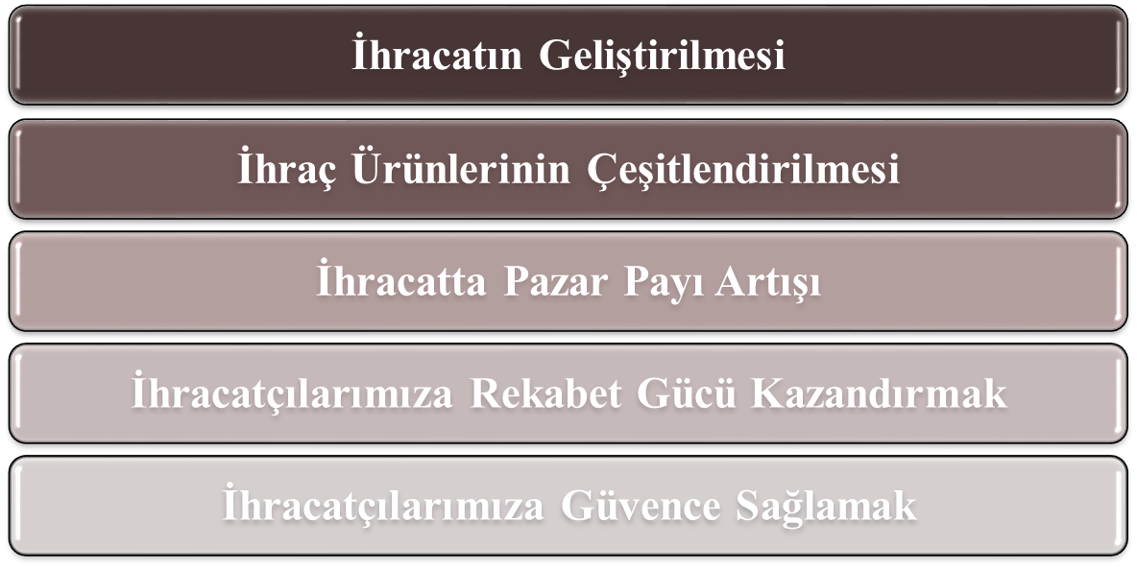
Amaç
Notes:
Sayılan beş amaç Türk Eximbank ana sözleşmesinde belirtilmiştir. Ve Bankamız bu amaçlar için her türlü faaliyeti yapmaya yetkilidir.

Slide 4
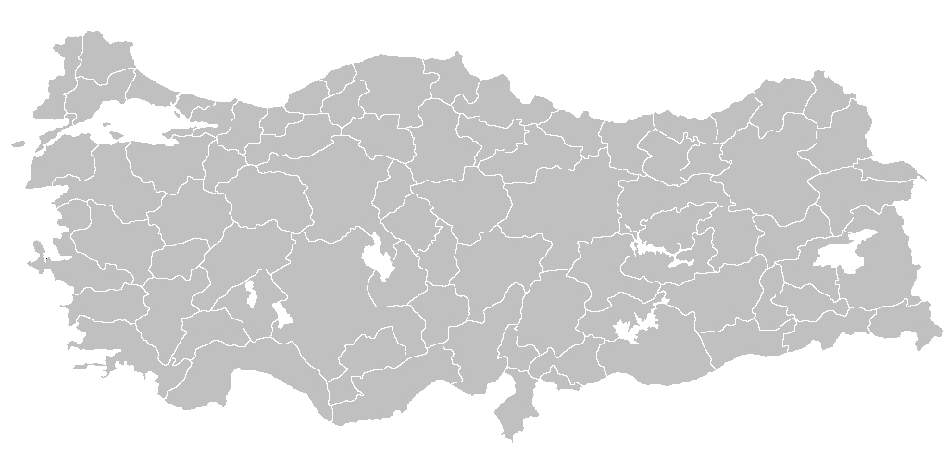
İletişim
İstanbul – Genel Müdürlük
Avrupa Yakası
Samsun
Trabzon
Bursa
Ankara Bölge Müdürlüğü
Ege Bölge Müdürlüğü
Kayseri
Denizli
Şubesi
Konya
Antalya
Adana
Gaziantep Şubesi
Notes:
Burada grafik kendiliğinden akarken neden Türkiye Geneli’nde irtibat büroları açtığımızı ve bunların fonksiyonları açıklanabilir.

Slide 5
Türk Eximbank’ın Sunduğu Destekler
İhracat sektörüne 2016 yılında
toplam 33 milyar dolar kredi ve sigorta desteği

Slide 6
Faaliyetler
İhracat Kredileri
Sigorta İşlemleri
Uluslararası Krediler

Slide 7
İhracat Kredileri
KISA VADELİ KREDİLER
ORTA UZUN VADELİ KREDİLER
DÖVİZ KAZANDIRICI HİZMETLER KAPSAMINDAKİ KREDİLER

Slide 8
KISA VADELİ İHRACAT KREDİLERİ
Reeskont Kredisi
Sevk Sonrası Reeskont Kredisi
İhracata Hazırlık Kredisi
Sevk Öncesi İhracat Kredisi
Katılım Bankaları Sevk Öncesi İhracat Kredisi
Dış Ticaret Şirketleri İhracat Kredisi

Slide 9
Reeskont Kredisi
TCMB kaynağı dolayısıyla hızlı kullanım
Mal ve döviz kazandırıcı hizmetlerin finansmanı
Döviz kazandırıcı hizmetler için avantajlı faiz oranları
360 güne kadar vade imkanı
LIBOR+0,50 den başlayan faiz oranları
350 milyon ABD Dolarından başlayan firma limitleri
Banka avali, banka teminat mektubu veya KGF kefaleti ile teminatlandırma

Slide 10
Sevk Sonrası Reeskont Kredisi
Sigorta kapsamındaki ihracat alacaklarının iskonto edilmesi
350 milyon USD firma limit
Bankamız İhracat Sigorta Poliçesi ile teminatlandırma
360 güne kadar vadeli alacakların peşin tahsil edilme imkanı
Dövizde 240 güne kadar yıllık %1’in altında faiz oranları
Faktoring firmaları aracılığı ile kullanım

Slide 11
İhracata Hazırlık Kredisi
25 milyon ABD Doları firma limiti
540 güne kadar vade seçenekleri
Bankamız tarafından sigortalı ihracatçılara faiz indirimi
KOBİ’ler için özel imkanlar
Banka Teminat Mektubu, KGF Kefaleti ve/veya Devlet İç ve Dış Borçlanma Senetleri ile Teminatlandırma

Slide 12
Sevk Öncesi İhracat Kredisi
Bankalar aracılığı ile kullandırım
Firma limiti 25 milyon ABD doları
540 güne kadar vade seçeneği
KOBİ’ler için özel imkanlar
Bankamız tarafından sigortalı ihracatçılara faiz indirimi

Slide 13
Katılım Bankaları SÖİK
Katılım Bankaları aracılığı ile kullandırım
360 güne kadar vade imkanı
25 milyon ABD doları firma limiti
Uygun kar payı oranları ile fon kullanımı
Döviz ve Türk Lirası cinsinden borçlanma imkanı

Slide 14
İhracat Kredileri
KISA VADELİ KREDİLER
ORTA UZUN VADELİ KREDİLER
DÖVİZ KAZANDIRICI HİZMETLER KAPSAMINDAKİ KREDİLER

Slide 15
ORTA UZUN VADELİ KREDİLER
İhracata Yönelik Yatırım Kredisi
Avrupa Yatırım Bankası Kredisi
Marka Kredisi
Yurtdışı Mağazalar Yatırım Kredisi
Gemi İnşa ve İhracatı Finansman Programı
Özellikli Krediler
İhracata Yönelik İşletme Sermayesi Kredisi

Slide 16
İhracata Yönelik
İşletme Sermayesi Kredisi
İşletme sermayesi harcamalarına yönelik
Harcama belgelerine dayalı
1 yılı geri ödemesiz 5 yıla kadar vadeli
50 milyon ABD Doları firma limiti
Banka Teminat Mektubu, KGF Kefaleti ve/veya Devlet İç ve Dış Borçlanma Senetleri ile Teminatlandırma

Slide 17
İhracata Yönelik Yatırım Kredisi
Yatırım harcamalarına yönelik
Harcama belgelerine dayalı
2 yılı geri ödemesiz 7 yıla kadar vadeli
50 milyon ABD Doları firma limiti
Banka Teminat Mektubu, KGF Kefaleti ve/veya Devlet İç ve Dış Borçlanma Senetleri ile Teminatlandırma
Yatırım Teşvik Belgesi kapsamında faiz desteği imkanı

Slide 18
Özellikli İhracat Kredisi
Mevcut kredi programları çerçevesinde kredilendirilemeyen
Bankamız tarafından uygun bulunan projelere yönelik
Projeye uygun vade yapısı
Projeye göre belirlenen firma limiti

Slide 19
Marka Kredisi
Firmaların marka değerini destekleyen
Harcama belgelerine dayalı
3 yılı geri ödemesiz 10 yıla kadar vadeli
Bankamız tarafından proje bazında belirlenen firma limiti
Yurt dışında var olan marka/şirket ve/veya marka ile ilgili mağaza/tesis satın alınması

Slide 20
İhracat Kredileri
KISA VADELİ KREDİLER
ORTA UZUN VADELİ KREDİLER
DÖVİZ KAZANDIRICI HİZMETLER KAPSAMINDAKİ KREDİLER

Slide 21
DÖVİZ KAZANDIRICI HİZMETLER KAPSAMINDAKİ KREDİLER
Reeskont Kredisi
Yurtdışı Müteahhitlik Hizmetleri Köprü Kredisi
Yurtdışı Müteahhitlik Hizmetlerine Yönelik Teminat Mektubu Programı
Turizm Kredisi
Döviz Kazandırıcı Hizmetler Kredisi
Yurtdışı Fuar Katılım Kredisi
Uluslararası Nakliyat Pazarlama Kredisi

Slide 22
Reeskont Kredisi
TCMB kaynağı dolayısıyla hızlı kullanım
360 güne kadar vade imkanı
Geri ödeme yapmadan yeni kredi kullanma imkanı
24 aylık ihracat taahhüt kapatma süresi
Dövizde 240 güne kadar yıllık %1’in altında faiz oranları
350 milyon ABD Dolarında başlayan firma limiti
Banka avali, banka teminat mektubu veya KGF kefaleti ile teminatlandırma

Slide 23
Turizm Kredisi
Turizm hizmetlerinin finansmanına yönelik
Firma limiti 25 milyon ABD doları
540 güne kadar vadeli
VRHİB kapsamında ve VRHİB kapsamı dışında
Kredi vadesi içerisinde turistlere verilen turizm hizmetleri taahhüdü karşılığı
Banka Teminat Mektubu, KGF Kefaleti ve/veya Devlet İç ve Dış Borçlanma Senetleri ile Teminatlandırma

Slide 24
Uluslararası Nakliyat Pazarlama Kredisi
Karayolu, Denizyolu ve Havayolu taşımacılık hizmetleri finansmanı
Firma limiti 25 milyon ABD doları
540 güne kadar vadeli
VRHİB kapsamında ve VRHİB kapsamı dışında
Kredi vadesi içerisinde uluslararası navlun hizmeti taahhüdü karşılığı
Banka Teminat Mektubu, KGF Kefaleti ve/veya Devlet İç ve Dış Borçlanma Senetleri ile Teminatlandırma

Slide 25
Döviz Kazandırıcı Hizmetler Kredisi
Müteahhitlik, müşavirlik, yazılım projelendirme ve mühendislik vb. kapsamında hizmetlere yönelik
Vergi Resim Harç İstisna Belgesi kapsamında
Firma limiti 25 milyon ABD Doları
540 güne kadar vadeli
Banka Teminat Mektubu, KGF Kefaleti ve/veya Devlet İç ve Dış Borçlanma Senetleri ile Teminatlandırma

Slide 26
Yurtdışı Fuar Katılım Kredisi
Organizatör kuruluşlar, milli katılımcı firmalar ve Bireysel katılımcı firmalar kredi imkanından yararlanırlar.
360 güne kadar vadeli
Sadece TL olarak kullandırılan kredi programında vade 360 gündür (iki taksit).
Banka Teminat Mektubu, KGF Kefaleti ve/veya Devlet İç ve Dış Borçlanma Senetleri, T.C. Merkez Bankası nezdinde Kesinleşmiş DFİF Alacaklarının Temliki (%60 Oranında) ile teminatlandırma

Slide 27
ULUSLARARASI
PROJE
KREDİLERİ
ULUSLARARASI TİCARETİN FİNANSMANI
ULUSLARARASI KREDİLER

Slide 28
PROJE
MAL İHRACATI
Kredi Tutarı
İKB’nin %85’i
Yerel Har. azami %30’u
Vade
Faiz Oranı
Azami 10 yıl
Vadeye dayalı fiyatlama…
Yurt Dışı Banka Kredileri
Tutar: %85
Vade: 7 yıl
Yurtiçi Aracı Banka Kredileri
Tutar: %100
Vade: 7 yıl
Poliçe - Akreditif İskonto Programı
Tutar: %85
Vade: 7 yıl

Slide 29

ULUSLARARASI TİCARETİN FİNANSMANI
Yurt Dışı Bankalar Alıcı Kredileri
Banka ön incelemesi,
Limit tahsisi,
Kredi anlaşması imzalanması,
İhracatın finansmanı
Notes:
Ticaretin finansmanı kapsamında, yurt dışı bankalara limit sağlanarak alıcıların finanse edilmesi amaçlanmaktadır.
Program kapsamında özetle,
Limit başvurusunda bulunan bankaların ön incelemesi yapılır,
Ön eleme kriterlerini karşılayan bankalar, Banka Analiz Bölümünce değerlendirilerek uygun bulunanlara limit tahsis edilir,
Ardından ticaretin finansmanına yönelik kredi anlaşması imzalanır.
İhracat, açılan akreditif tahtında finanse edilir.

Slide 30
ULUSLARARASI TİCARETİN FİNANSMANI
Yurt Dışı Bankalar Alıcı Kredileri
Limit Tahsis Edilen Bankalar
Rusya (4) | Moğolistan (2)
Azerbaycan (3) | Kırgızistan (1)
Beyaz Rusya (2) | Arnavutluk (1)
Gürcistan (2) | Çok Uluslu Banka (1)
Kazakistan (2)
Toplam: 18 Banka – 800 milyon USD
Notes:
Ticaretin finansmanı kapsamında, yurt dışı bankalara limit sağlanarak alıcıların finanse edilmesi amaçlanmaktadır.
Program kapsamında özetle,
Limit başvurusunda bulunan bankaların ön incelemesi yapılır,
Ön eleme kriterlerini karşılayan bankalar, Banka Analiz Bölümünce değerlendirilerek uygun bulunanlara limit tahsis edilir,
Ardından ticaretin finansmanına yönelik kredi anlaşması imzalanır.
İhracat, açılan akreditif tahtında finanse edilir.

Slide 31
ULUSLARARASI TİCARETİN FİNANSMANI
Yurt İçi Bankalar Alıcı Kredisi
Kredi borçlusu, yurt içinde yerleşik olan bankalar
Yurt içi bankaların yurt dışında yerleşik şubeleri, iştirak banka ve muhabir bankaları aracılığı ile..
2 yıl – 7 yıl arasında değişen azami kredi vadeleri
Notes:
Yurt İçi Bankalar Alıcı Kredisi
Bankamız Ülke Kredileri Daire Başkanlığı’nca, alıcı kredilerine yönelik ürün çeşitliliğimizin arttırılması amacıyla, yurtiçinde yerleşik bankaların yurtdışında faaliyet gösteren şube, iştirak banka ve muhabir bankaları aracılığıyla da alıcı kredisi kullandırılmasını mümkün kılacak yeni bir program geliştirilmiştir.
Program kapsamında kredinin borçlusu, yurtiçinde yerleşik olan ve Türk Eximbank tarafından kredi limiti tahsis edilmiş bankalar olacaktır. Aracı bankalar, krediyi, yurt dışında yerleşik şubeleri, iştirak banka ve muhabir bankaları vasıtasıyla Türk menşeli malların ithalatını yapan yurtdışında yerleşik firmalara ABD Doları ve EURO cinsinden kullandıracaktır.
Kredinin vadesi minimum 6 ay olmakla beraber, tüketim malları finansmanında azami 2 yıl, yatırım malları finansmanında ise azami 7 yıl vadeli kredi kullandırılabilecektir.
Bankamıza kredi başvuruları ve geri ödemeler aracı bankanın Muhatap Şube olarak belirleyeceği ilgili şubesi ya da genel müdürlük birimi tarafından gerçekleştirilecektir.

Slide 32
ULUSLARARASI TİCARETİN FİNANSMANI
Yurt İçi Bankalar Alıcı Kredisi
LİMİT TAHSİS EDİLEN BANKALAR
Ziraat Bankası
İş Bankası
Arap Türk Bankası
Halk Bankası

Slide 33
ULUSLARARASI TİCARETİN FİNANSMANI
Poliçe/Akreditif İskonto Programı
İhracat alacaklarının Spesifik İhracat Kredi Sigortası Programı kapsamında sigortalanması
İhracat işlemine ilişkin düzenlenen poliçenin veya akreditifin iskonto edilmesi
Vadesine azami 84 ay kalan poliçeler
Bankamız Spesifik İhracat Sigorta Poliçesi ile teminatlandırma
Notes:
Poliçe İskontosu Programı
Bankamız Uluslar arası Krediler Daire Başkanlığı’nca, alıcı kredilerine yönelik ürün çeşitliliğimizin arttırılması ve ihracatçı firmaların sevk sonrası aşamada finansman ihtiyaçlarının karşılanması amacıyla geliştirilen bir diğer ürün ise Poliçe/Akreditif İskonto Programıdır.
Program kapsamında Türk ihracatçı firmalar tarafından düzenlenen ve kabul kredili mal/vesaik mukabili işlemlerde ithalatçı firma tarafından, kabul kredili akreditifli işlemlerde ise amir banka tarafından kabul edilen poliçeler ve vadeli akreditifler iskonto edilmektedir. Poliçe veya akreditiflerin azami vadesi tüketim malları için 24 ay, yatırım malları için ise 84 ay olacaktır.
Teminatlandırma ise düzenlenen poliçenin Bankamıza ciro edilmesi veya akreditif alacağının Bankamıza temlik edilmesi ve Bankamız Spesifik İhracat Kredi Sigortası Programı kapsamında ihracat alacağının sigortalanması suretiyle gerçekleştirilecektir.
Poliçe/Akreditif İskonto Programı kapsamında Bankamız kaynak maliyetleri baz alınarak kredi vadesine karşılık gelen sabit faiz oranları kullanılmaktadır.

Slide 34


ULUSLARARASI TİCARETİN FİNANSMANI
Poliçe/Akreditif İskonto Programı
İhracatın Sigortalanması
  Spesifik İ.Sigorta P. Başvurusu
  Sigorta Limit Tahsisi
  Satış Sözleşmesi Bazında Sigortalama
Poliçe - Akreditifin İskonto Edilmesi
  İşlem Kapsamında Düzenlenen Poliçenin Cirosu– L/C Temliği
  Poliçe – L/C İskonto Edilmesi

Slide 35
ULUSLARARASI PROJE KREDİLERİ
Vade & Koşullar
Borçlu: Devlet Garantisi - Yabancı Banka
Kredi Vadesi: Azami 10 yıl
Toplam Vade: İnşaat Süresi + Kredi Vadesi
Asli Maliyet: Faiz & Risk Primi

Slide 36

Teşekkür ederiz.
Ege Bölge Müdürlüğü
egebolge@eximbank.gov.tr

